Slide 1
Развитие армрестлинга в ГрГМУ
Спортивный клуб «Медик»
2017 – 2023 годы

Slide 4
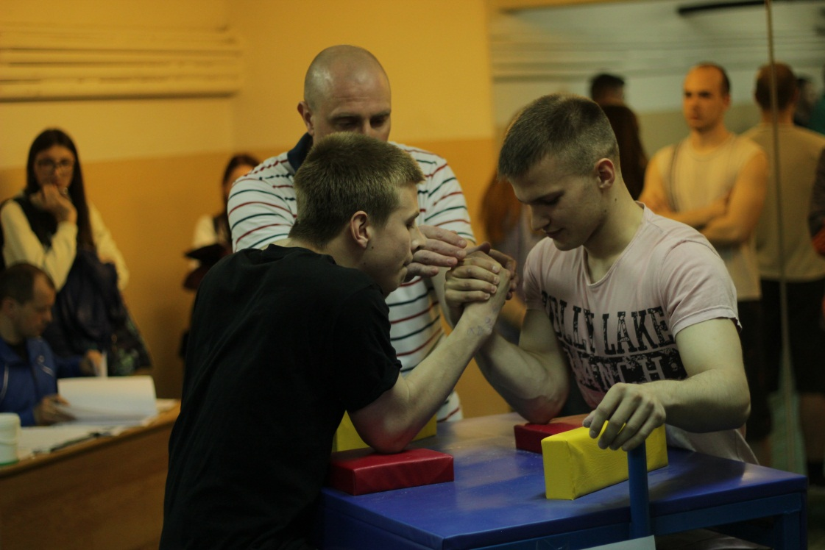

Slide 5
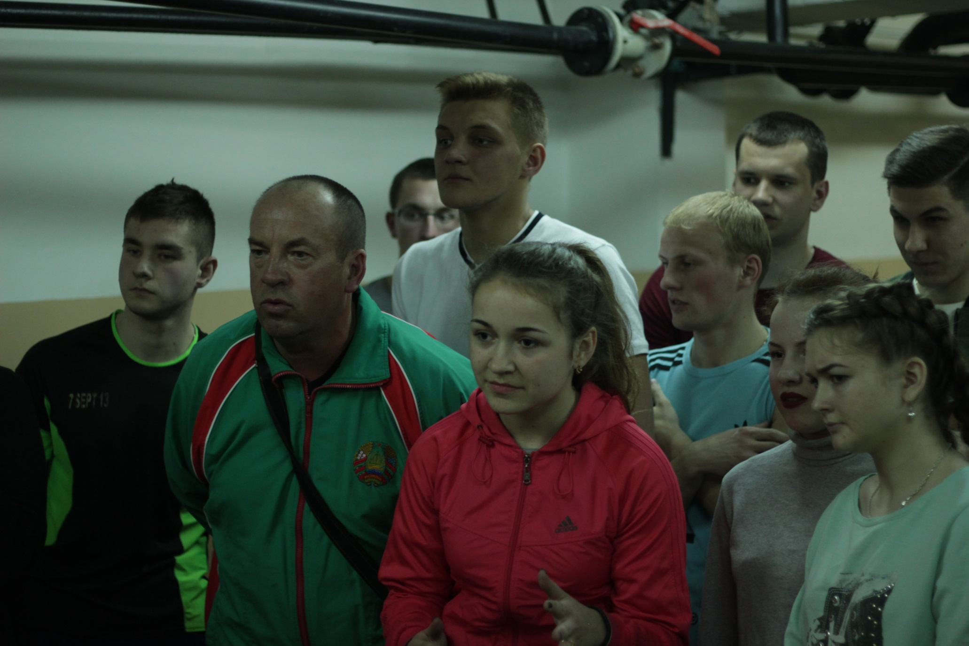

Slide 7
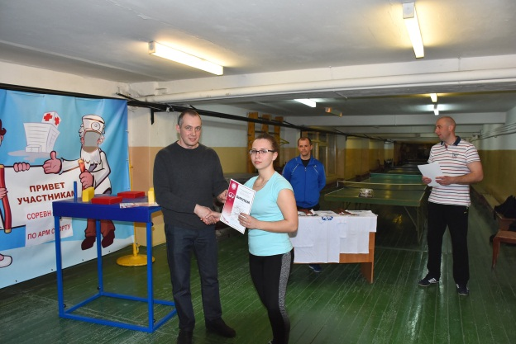
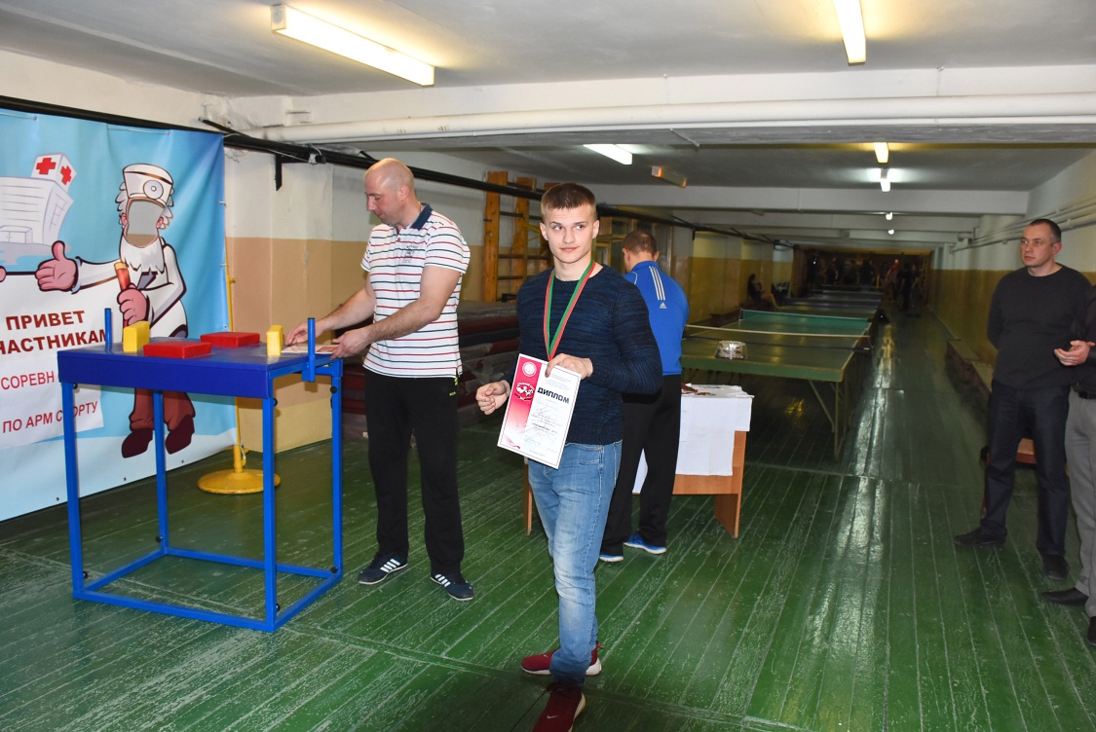
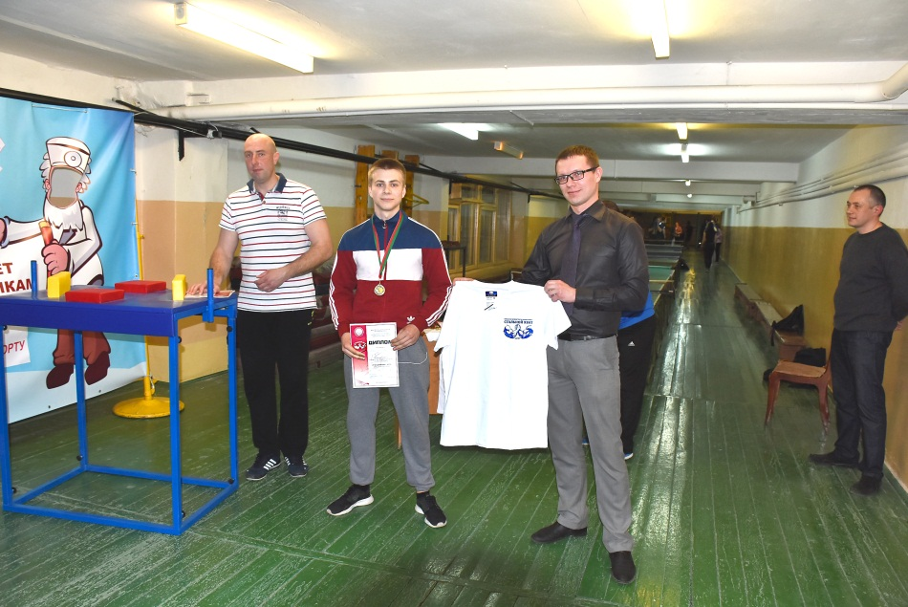

Slide 9
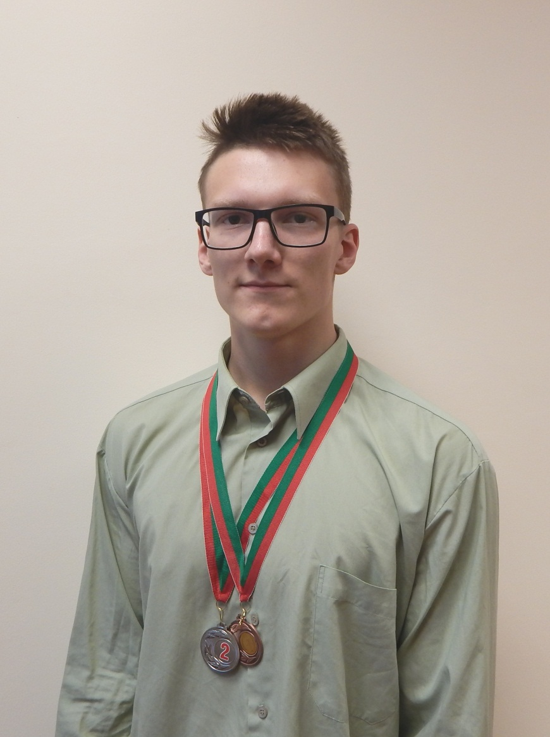
2018 год Республиканская универсиада КМСы по армспорту
Морозик Адам Александрович
Нечай Дмитрий Владимирович

Slide 10
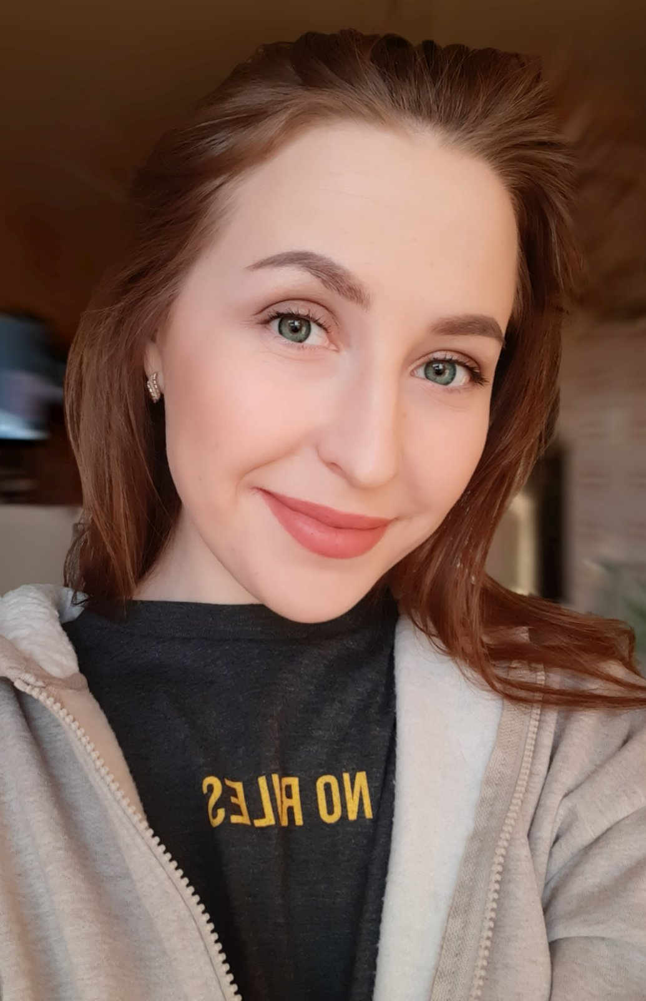
2018 год Республиканская универсиада I разряд по армспорту
Казак Александр Николаевич
Буденная Екатерина Алексеевна

Slide 11
2017 год

Slide 13
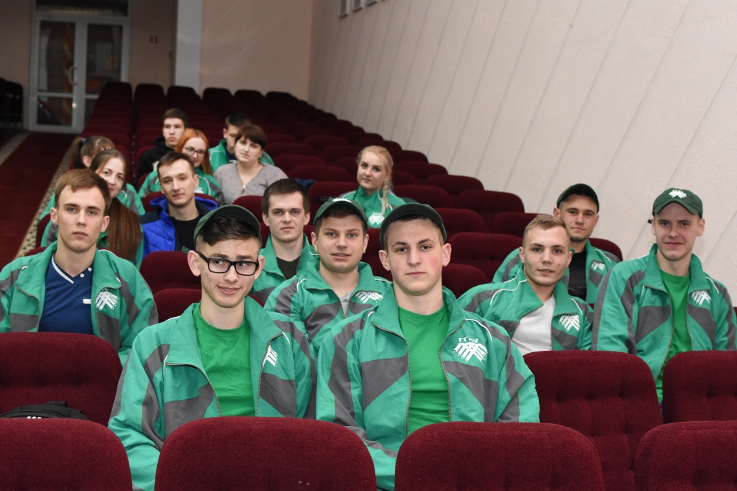
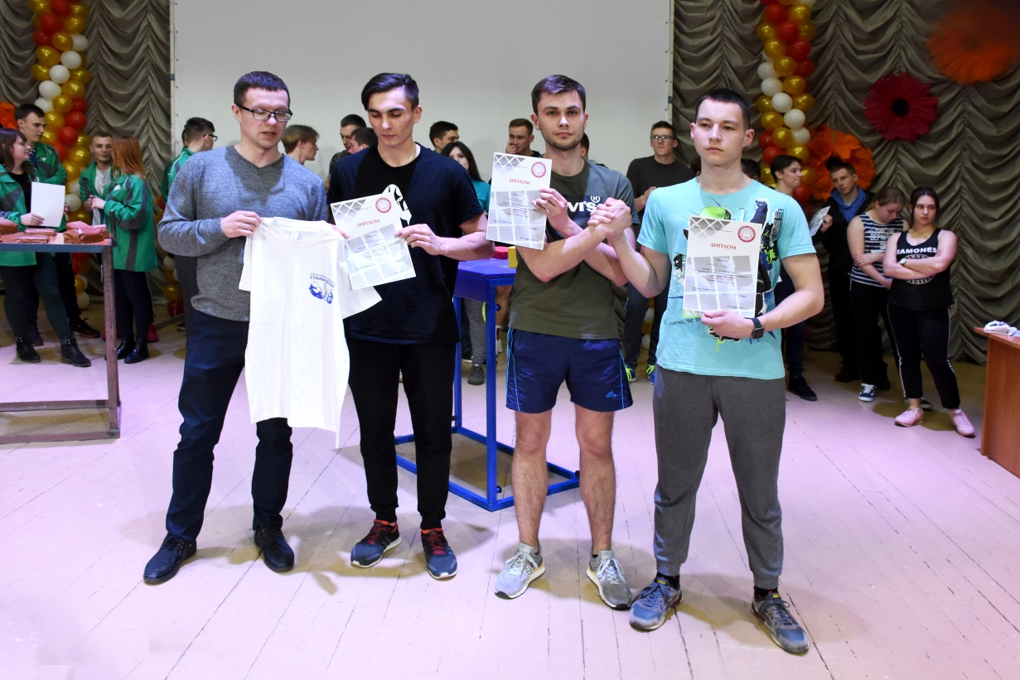
2018 год

Slide 14
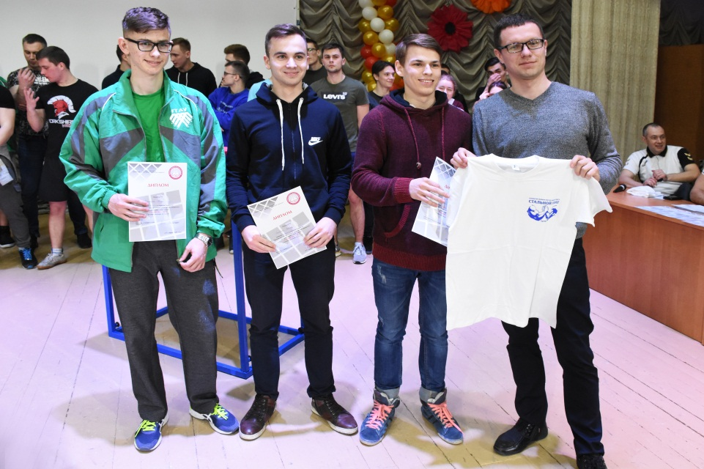
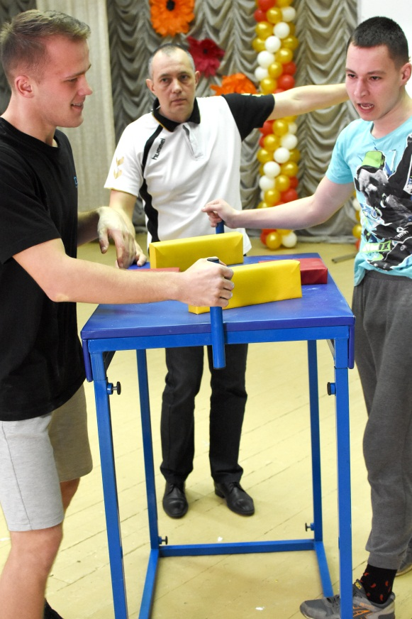
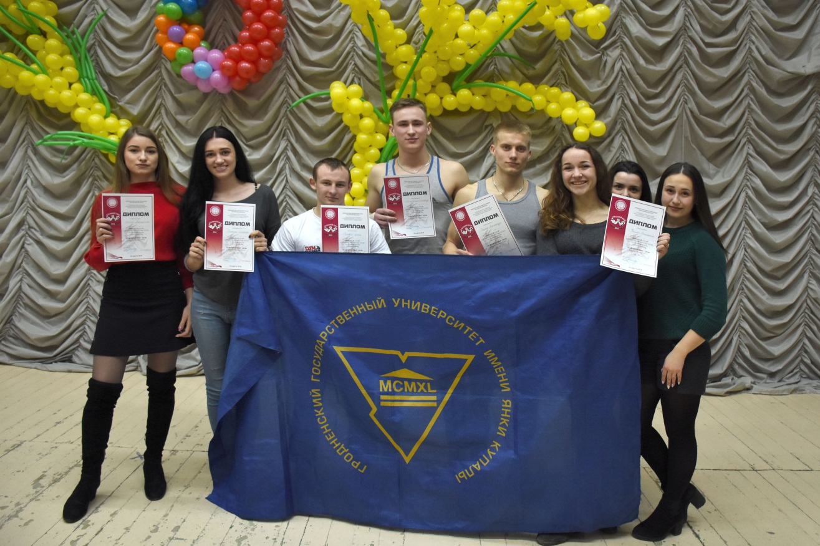
2018 год

Slide 15
2018 ГОД

Slide 16
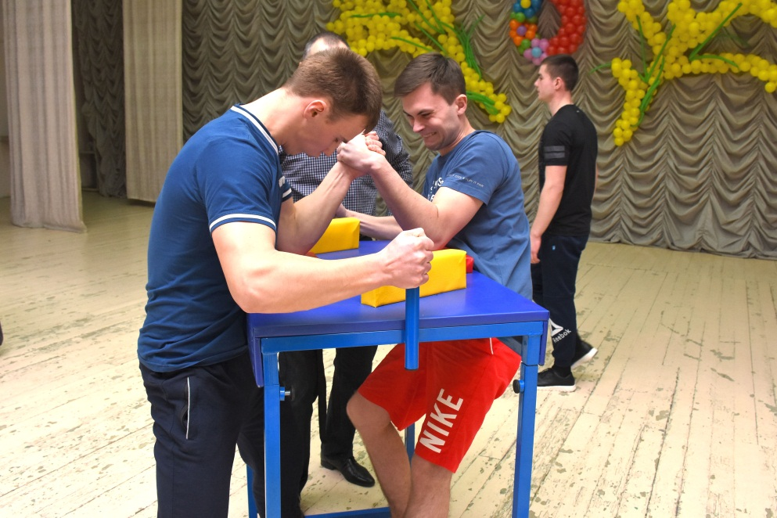
2018 год

Slide 17
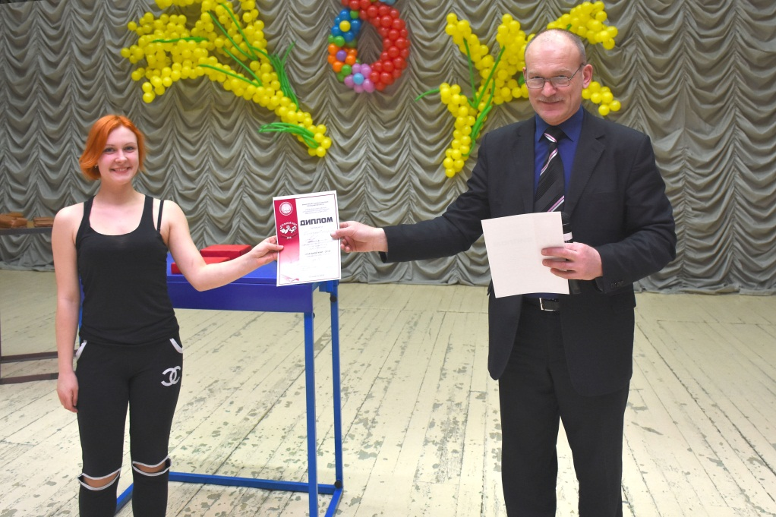

Slide 18
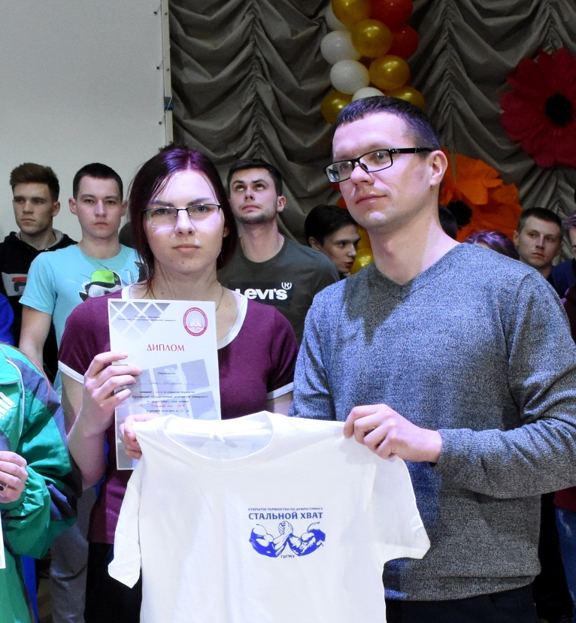
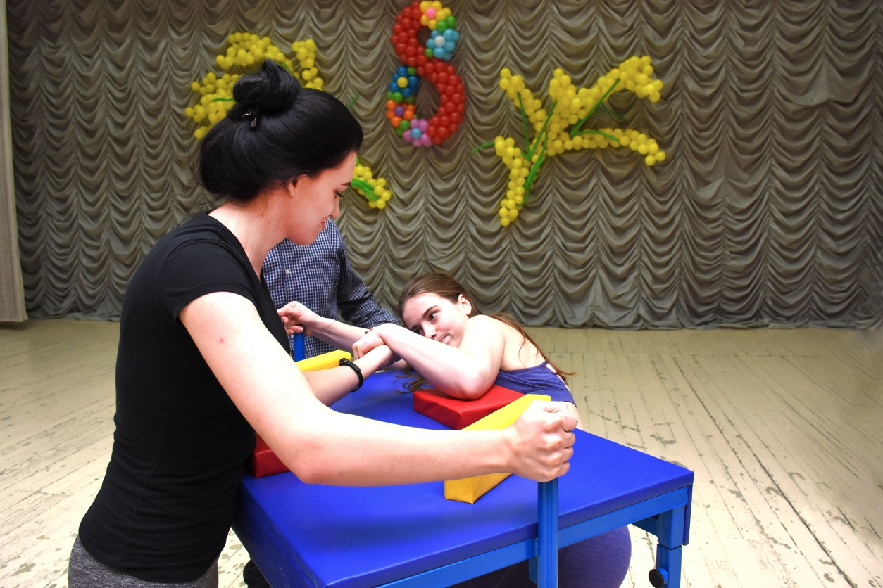
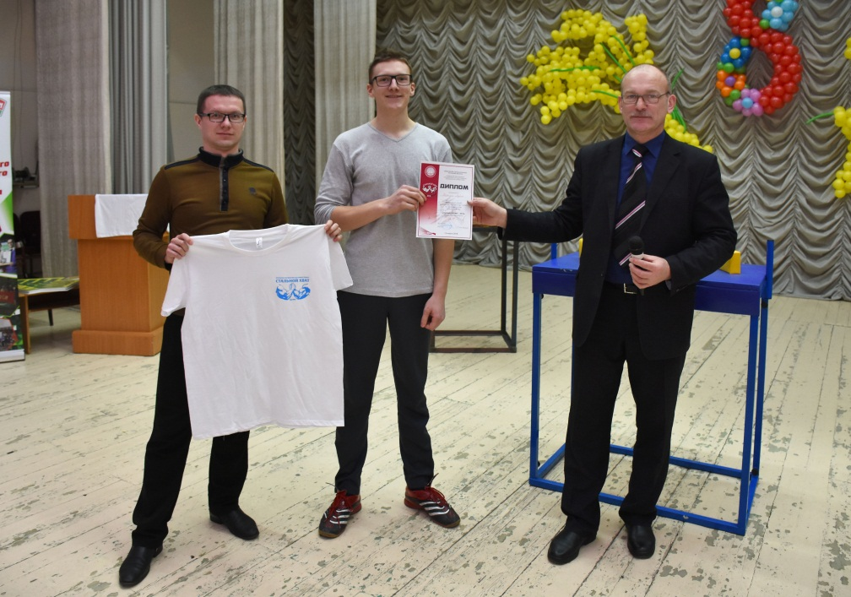

Slide 21
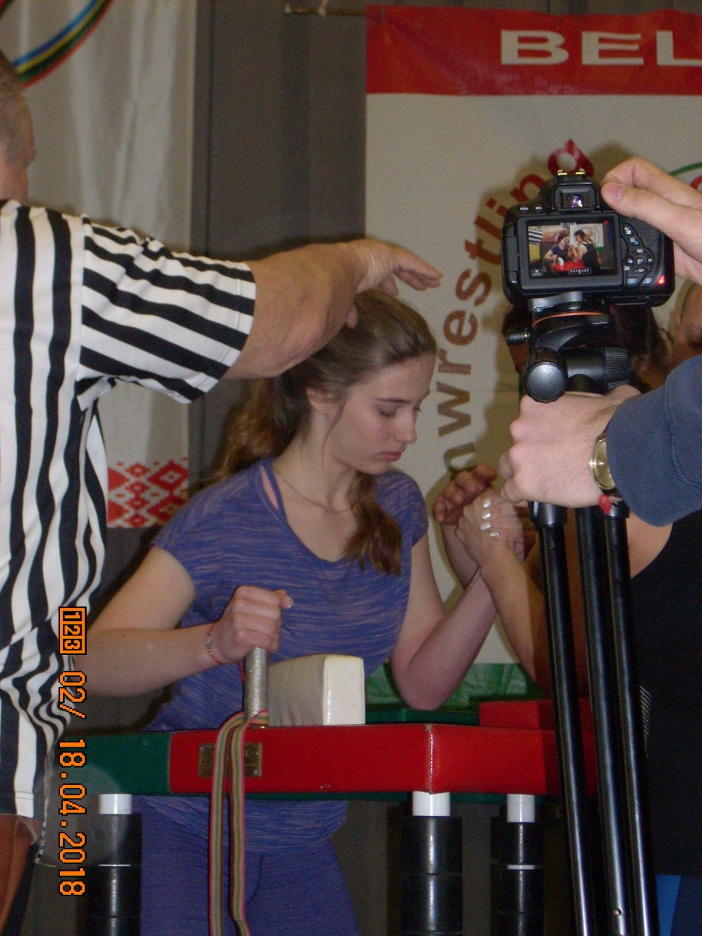

Slide 22
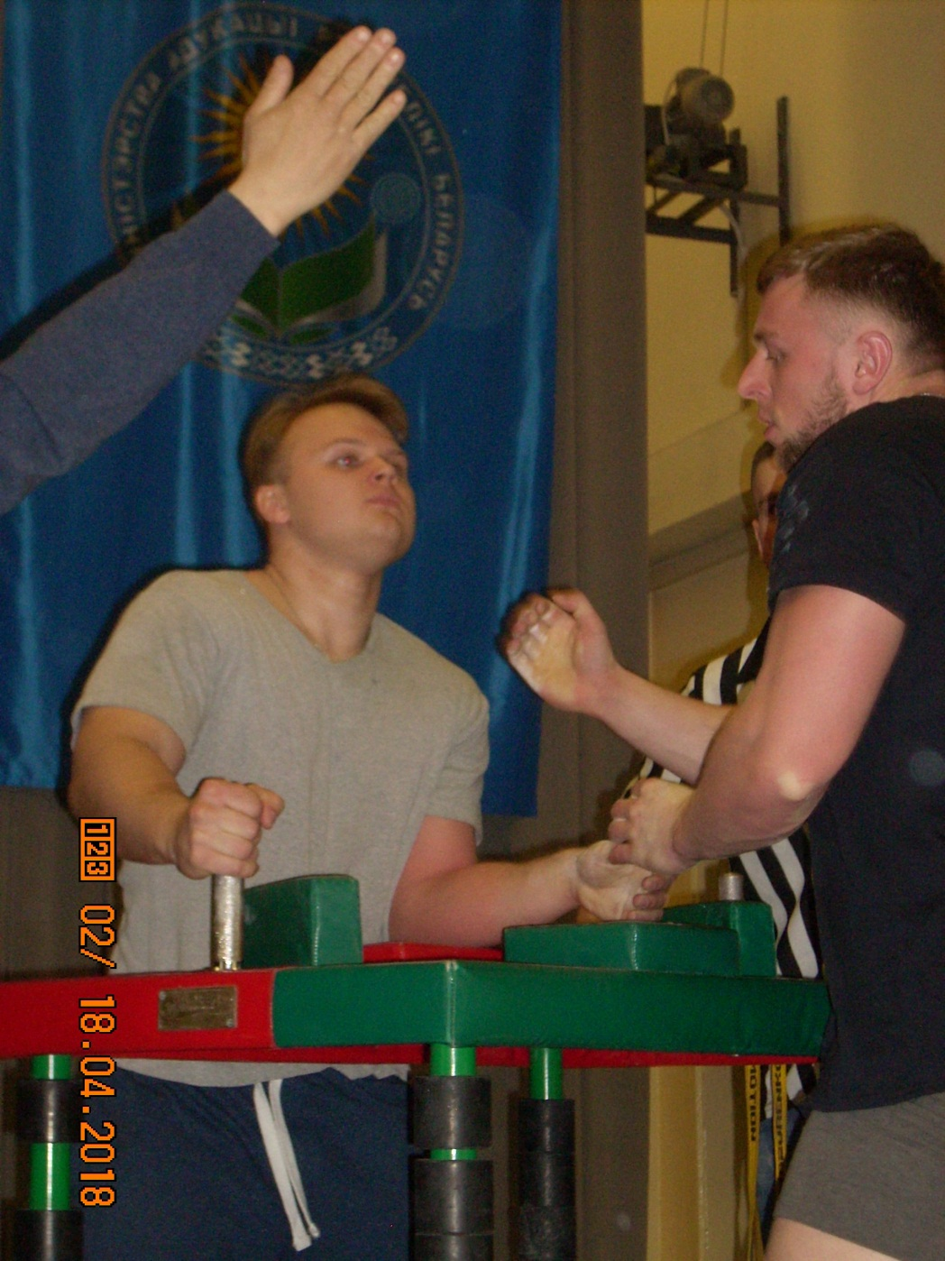

Slide 24
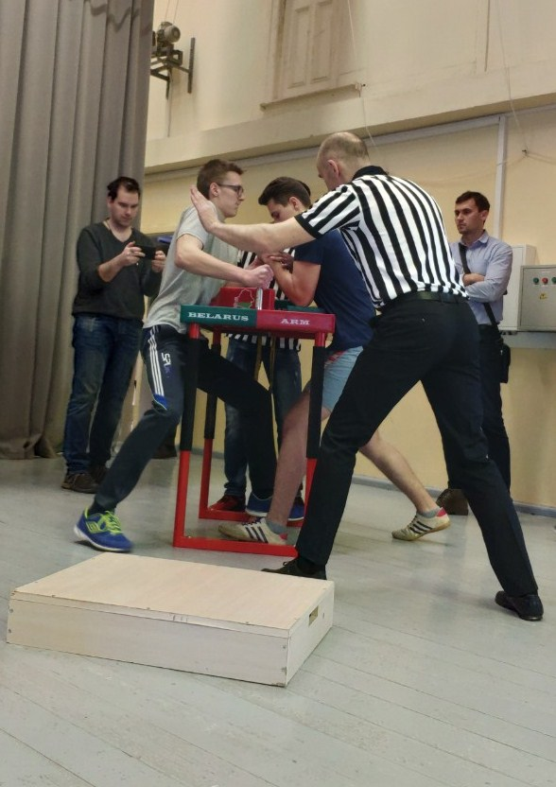

Slide 27
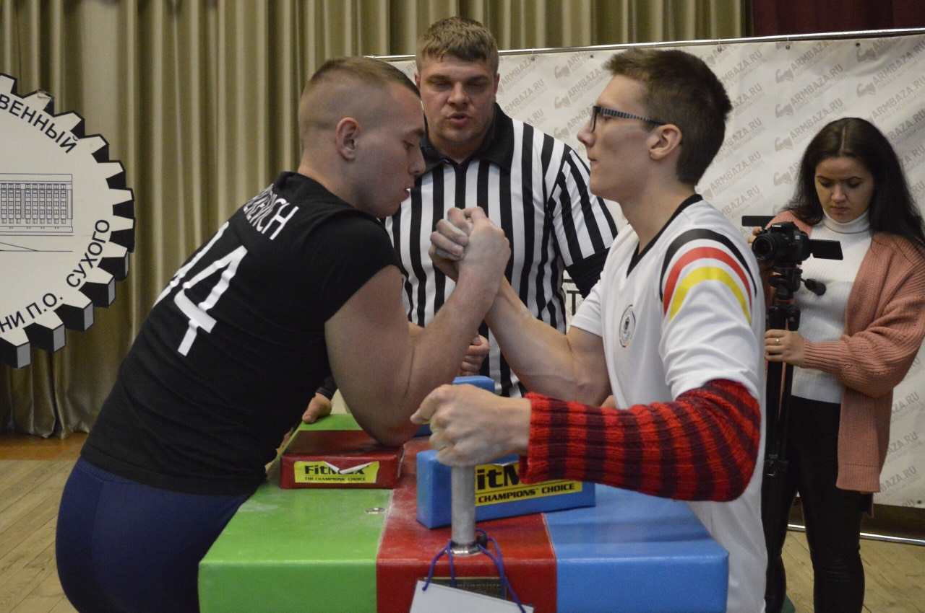

Slide 30
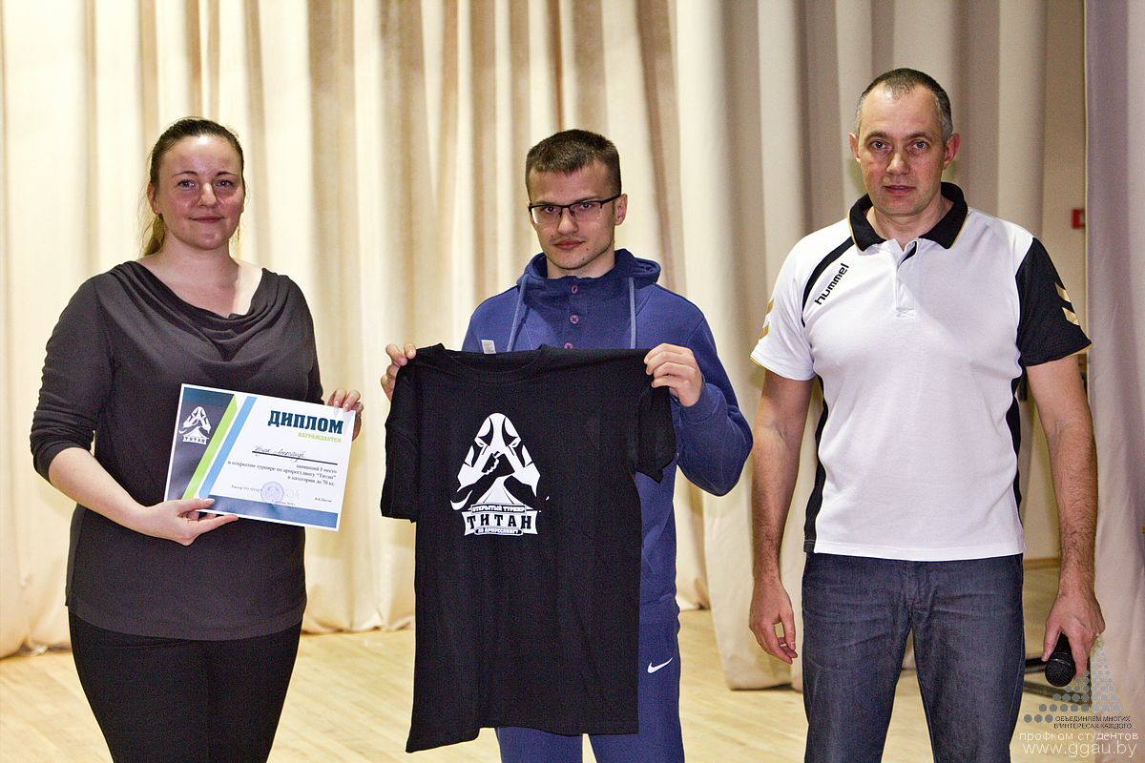

Slide 31
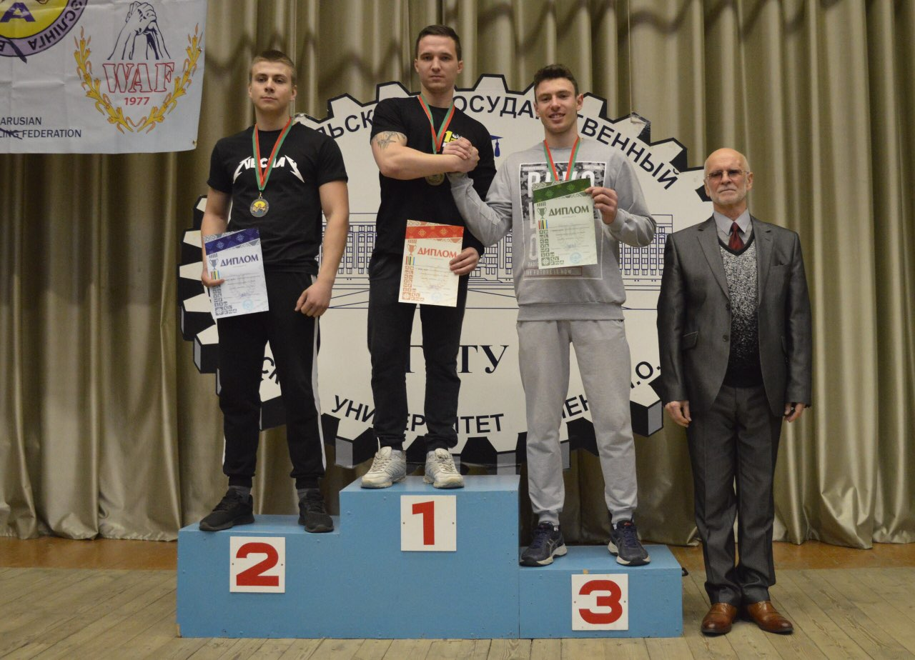

Slide 32
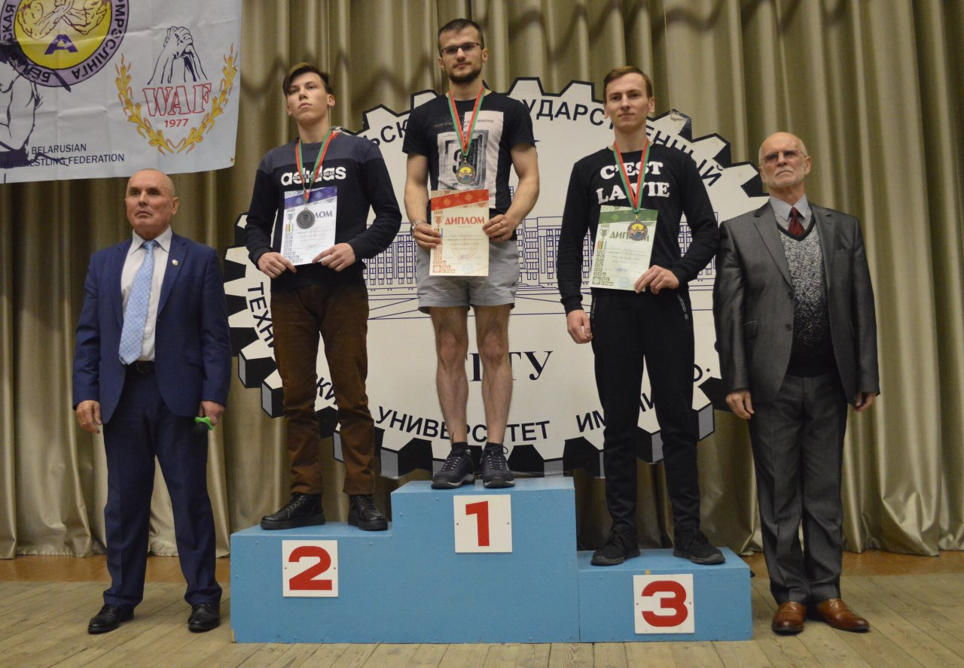

Slide 33
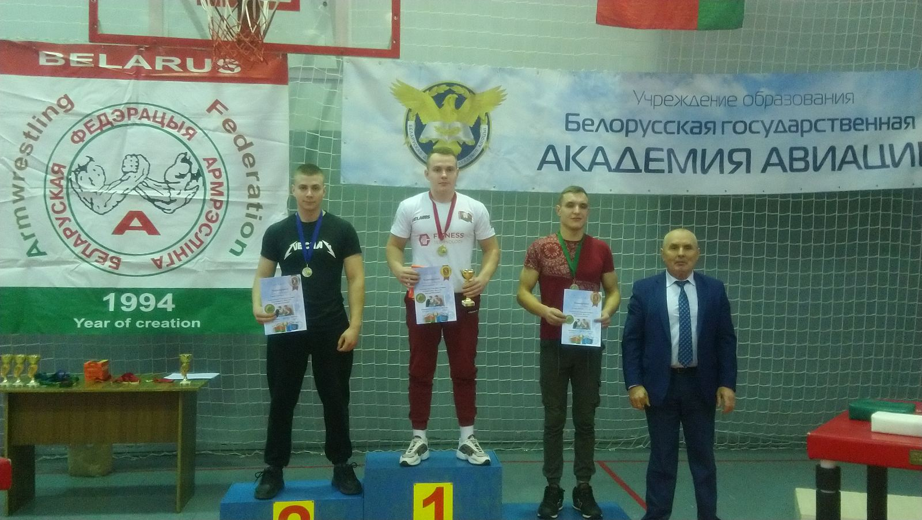
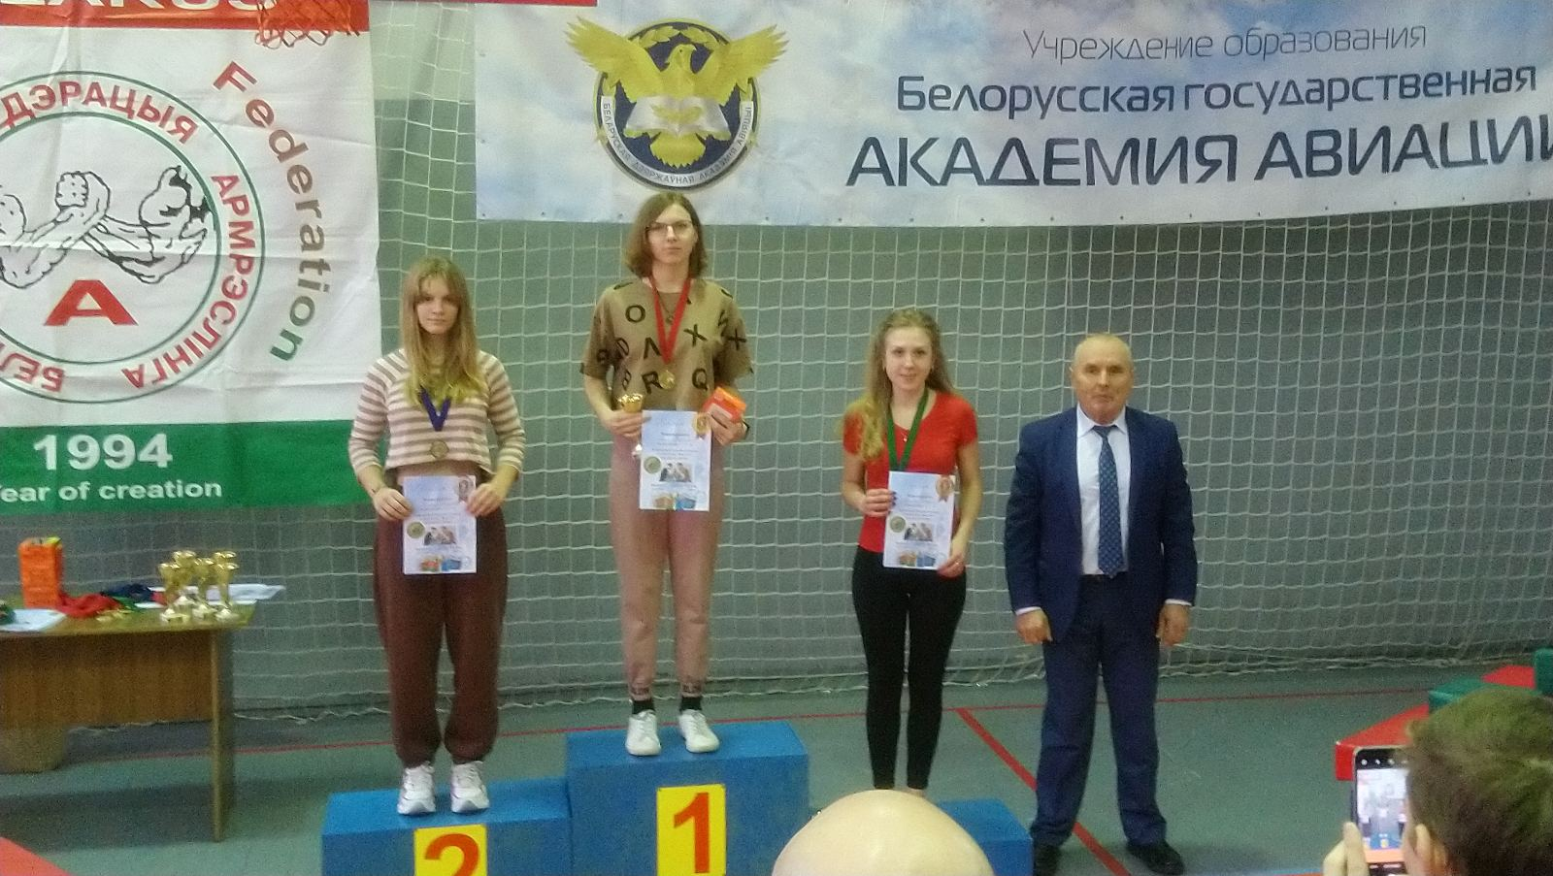
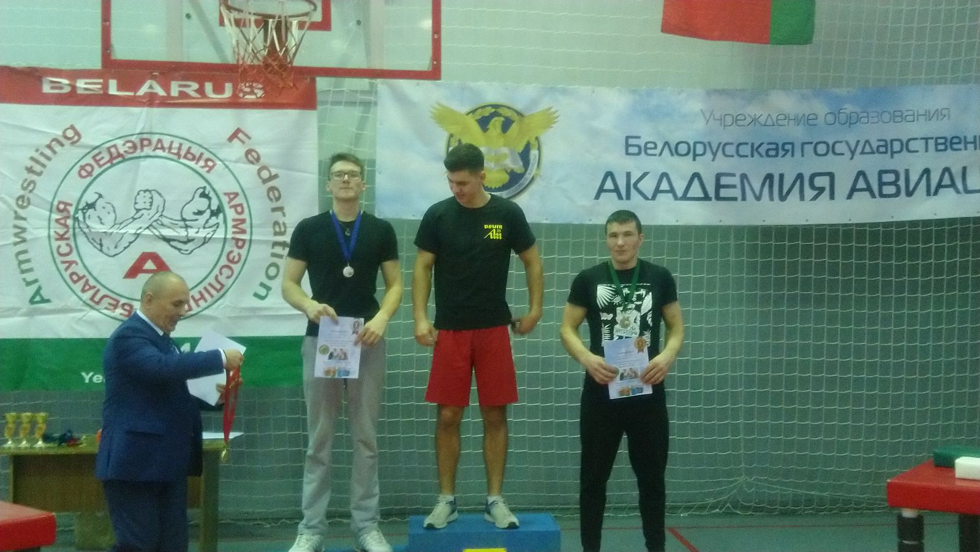

Slide 34
Говин Людмила Дмитриевна
2019 год Республиканская универсиада КМС по армспорту

Slide 35
Вабищевич Никита Вячеславович
2021 год Республиканская универсиада КМС по армспорту

Slide 36
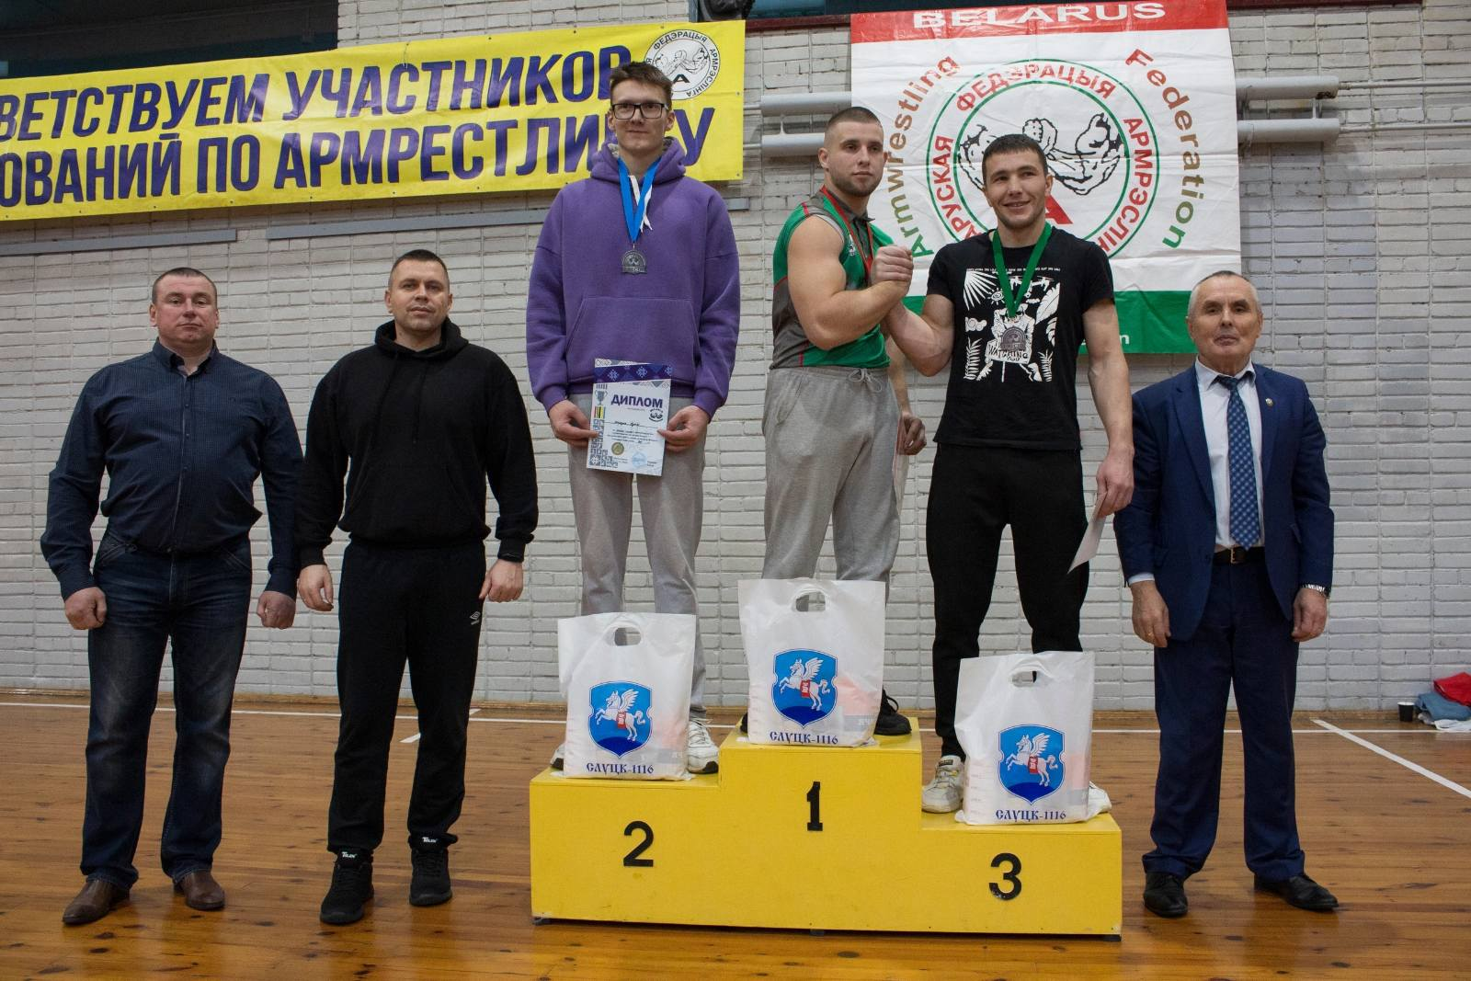

Slide 39
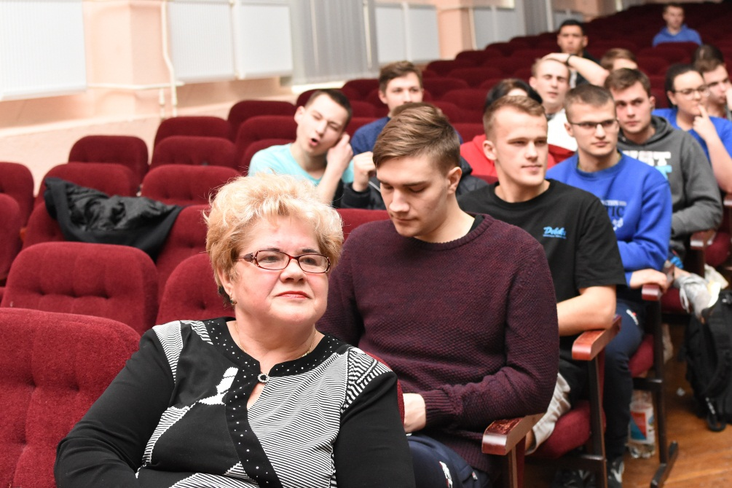
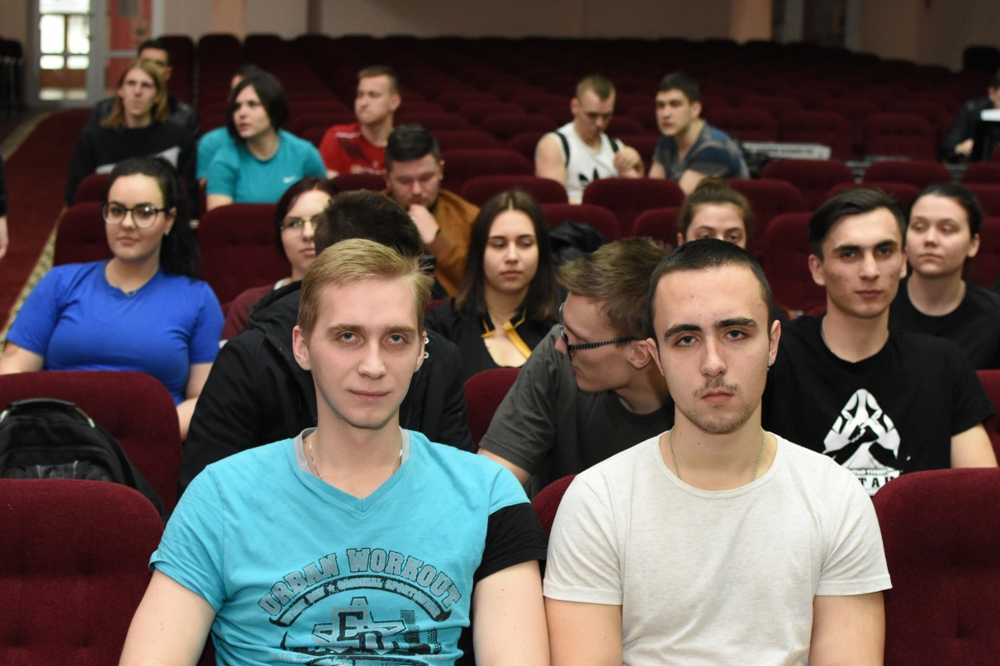

Slide 44
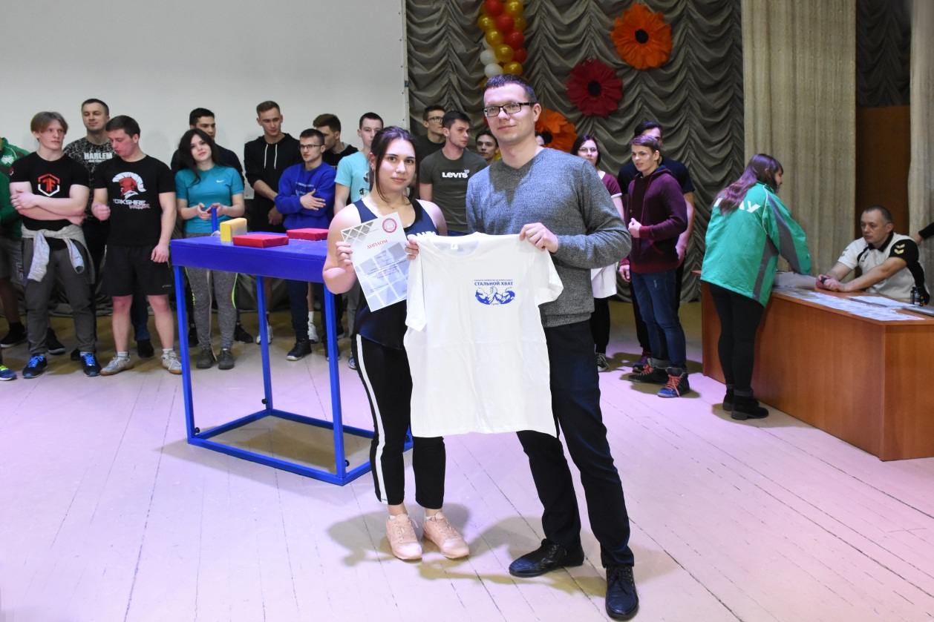

Slide 46
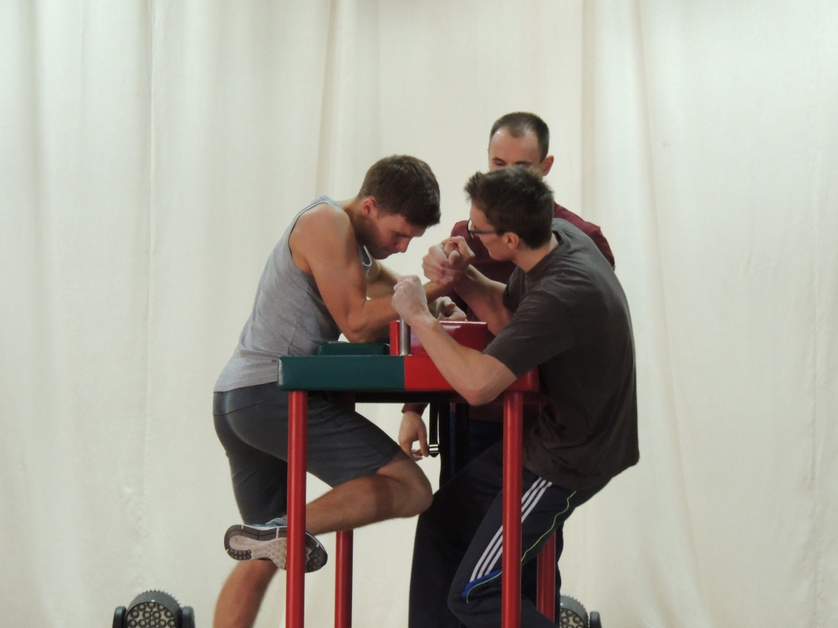

Slide 47
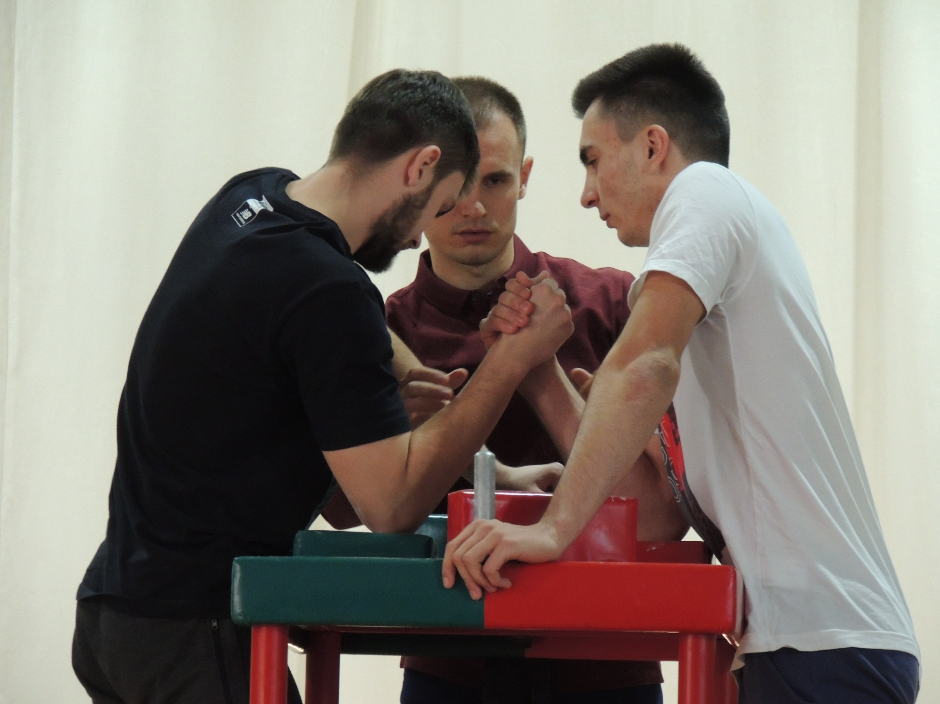

Slide 51
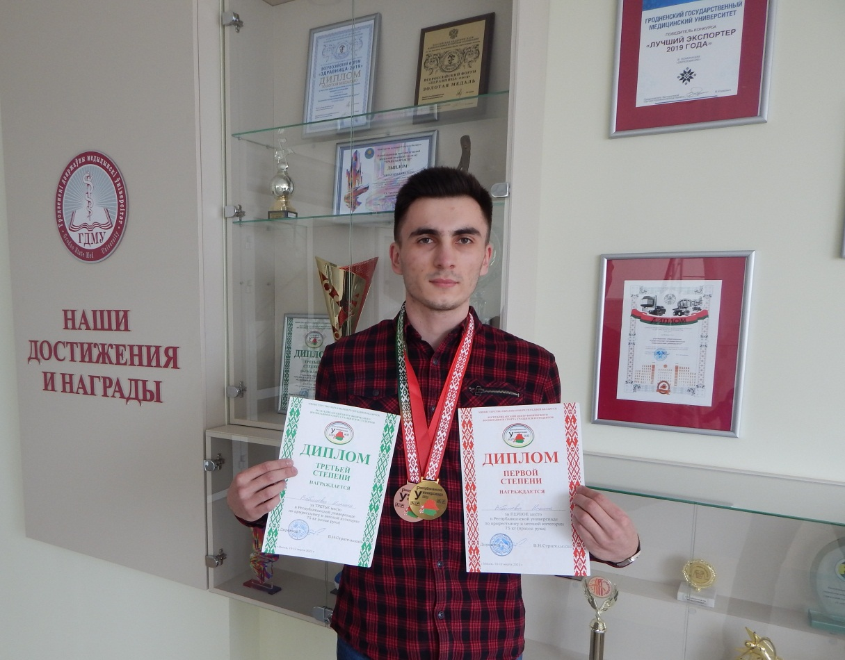

Slide 53
2022 Год Республиканские соревнования на призы ОО "Белорусская федерация армрестлинга
Морозик Адам Александрович
«МАСТЕР СПОРТА РЕСПУБЛИКИ БЕЛАРУСЬ»
ПО АРМРЕСТЛИНГУ

Slide 55
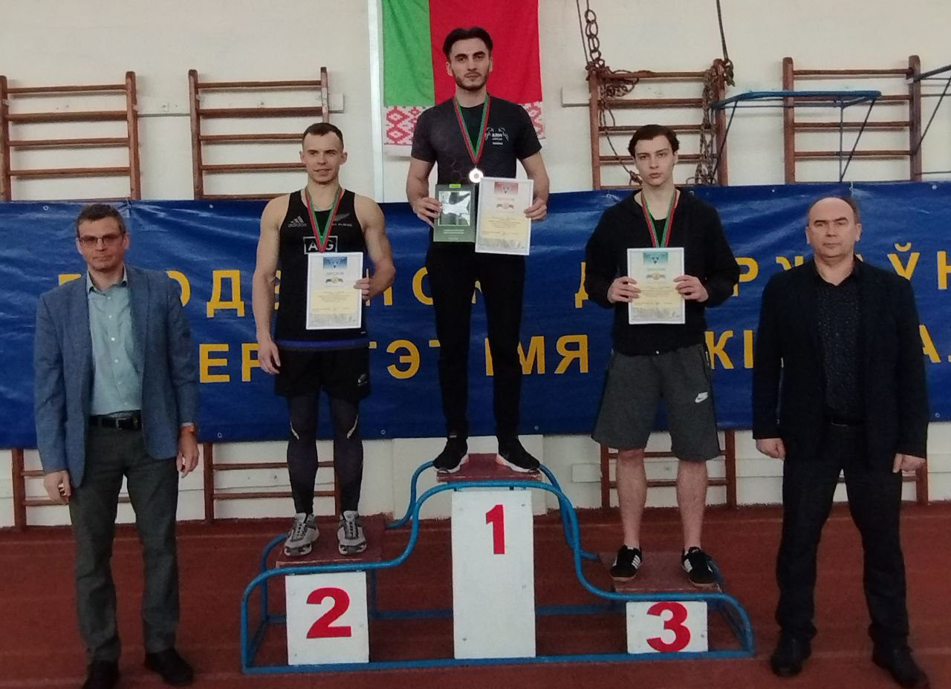
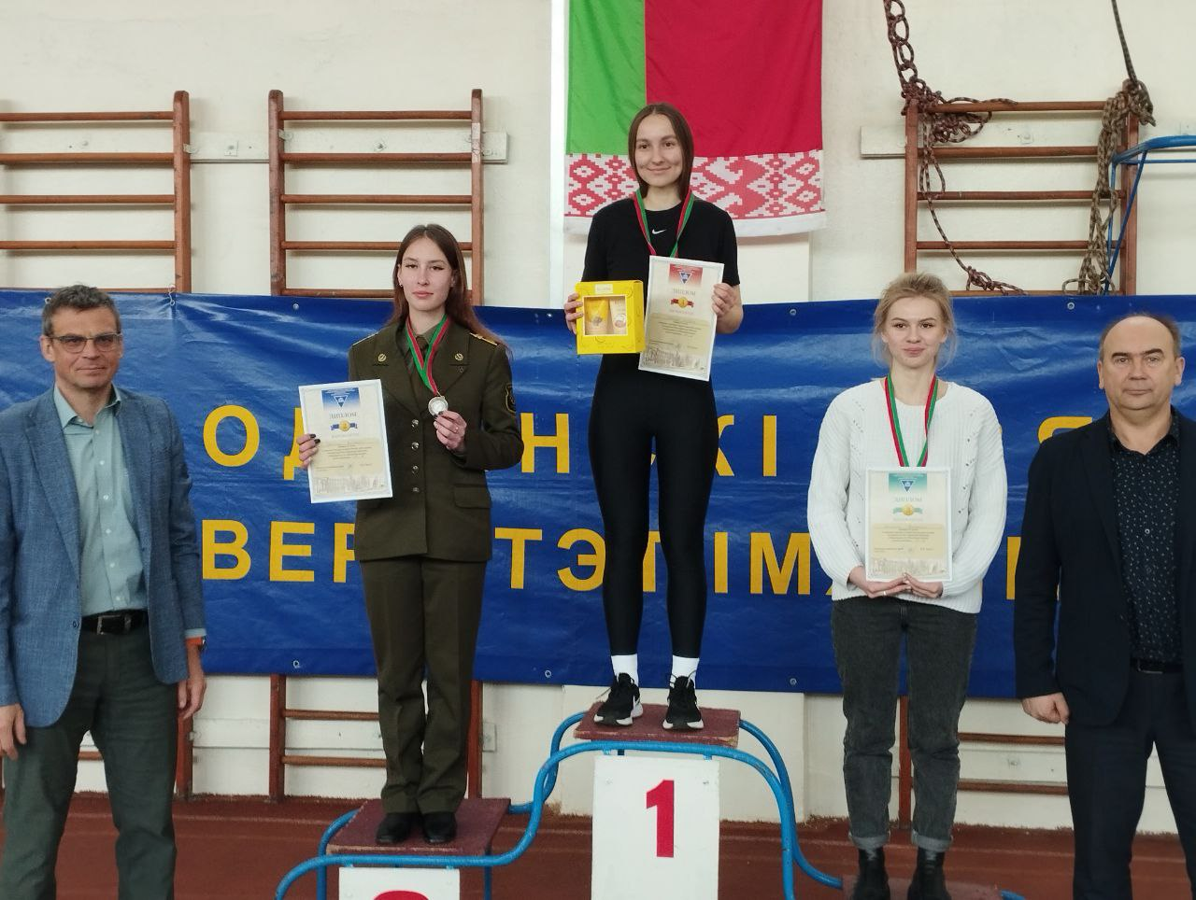
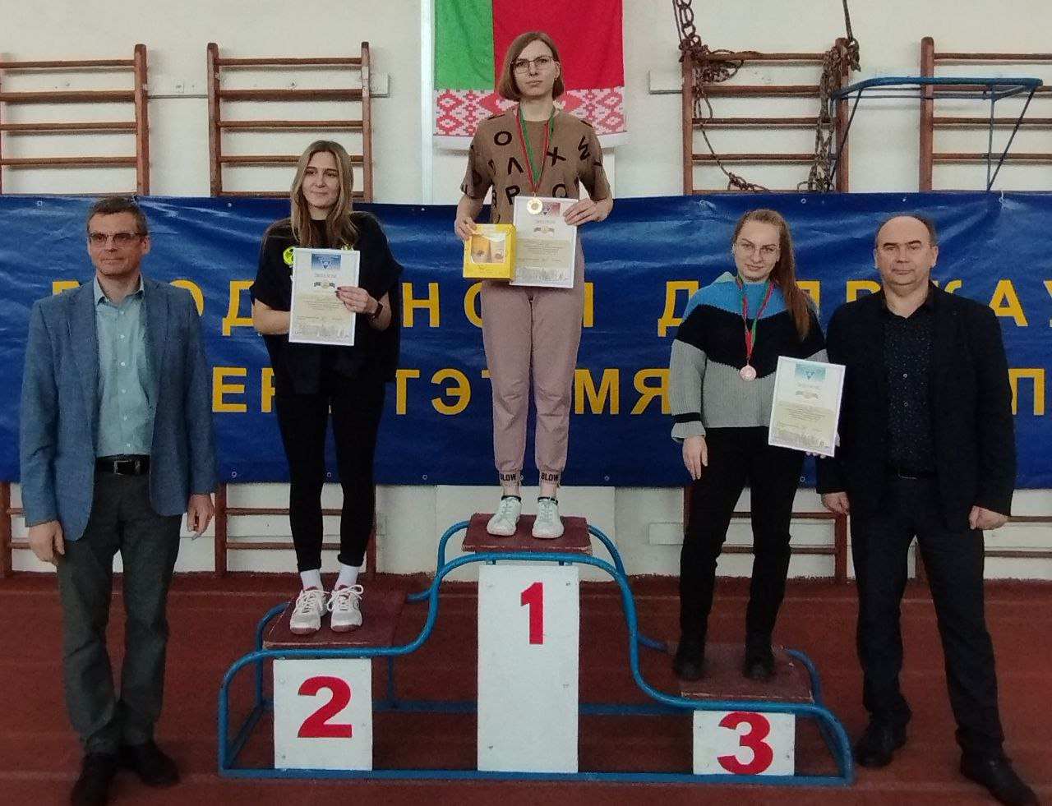

Slide 56
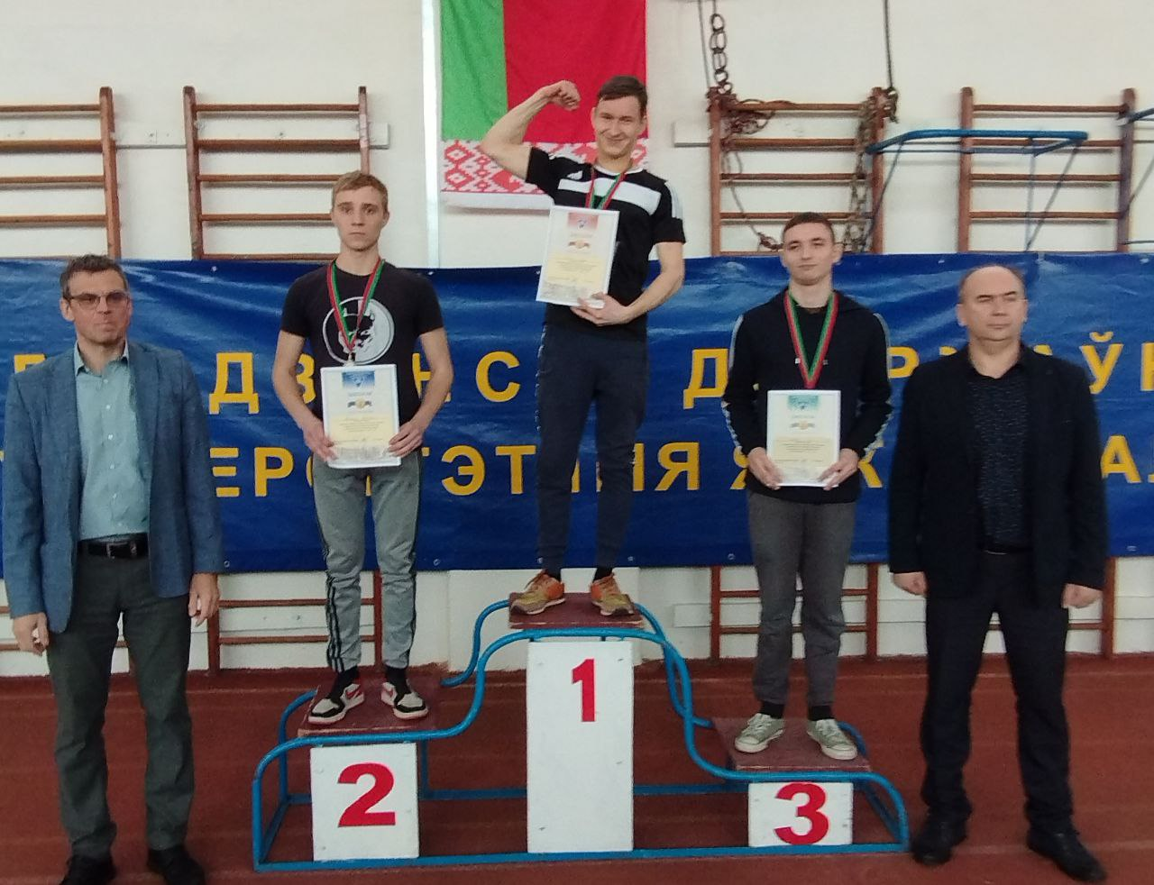
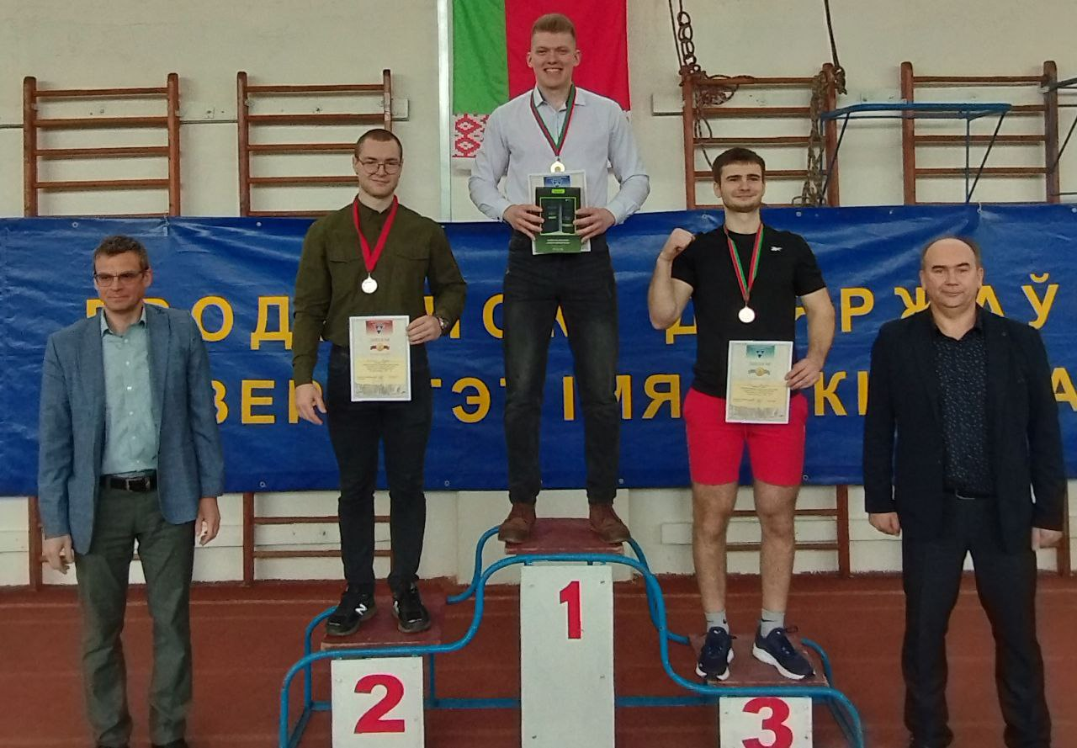

Slide 58
Спасибо ВСЕМ ЗА УЧАСТИЕ В СОРЕВНОВАНИЯХ!

